Slide 1
설문조사 프로그램
소프트웨어학과
2019575047
이지민

Slide 2
목차
1. 시작페이지
2. 설문조사 페이지
3. 응답 결과
4. 결과 로그인
5. 관리자 화면
6. 라라곤 적용 후
7. 실행 영상

Slide 3
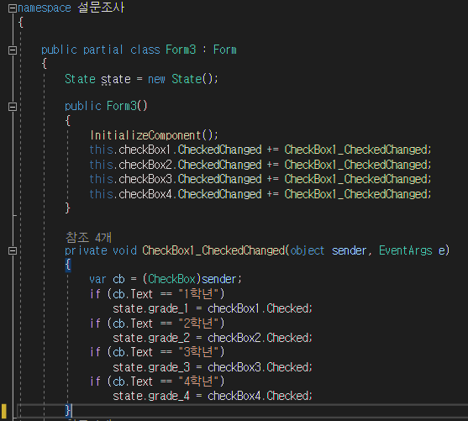
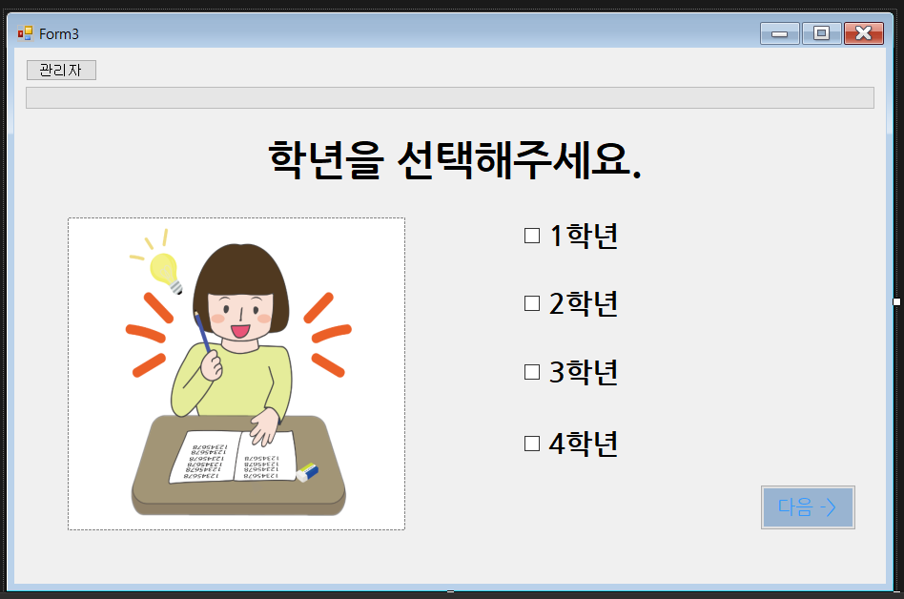
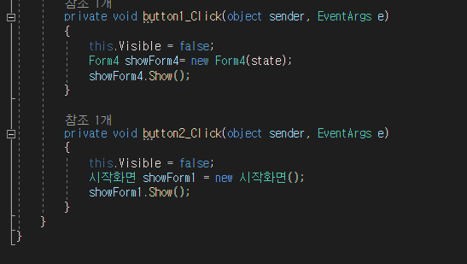
1. 시작페이지
먼저 학년을 선택해줍니다.

Slide 4
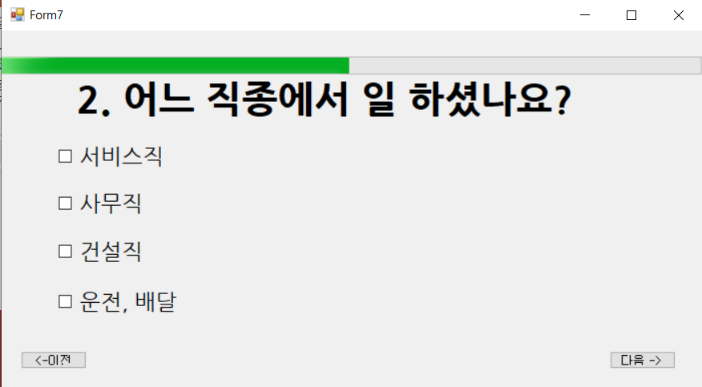
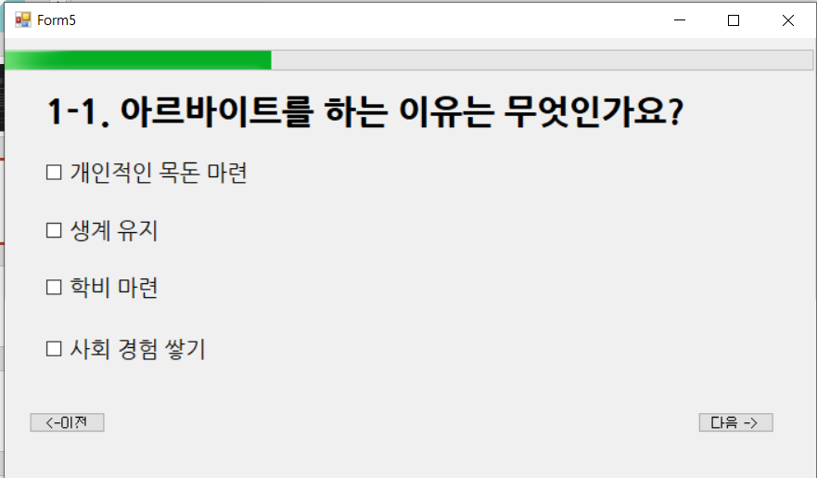
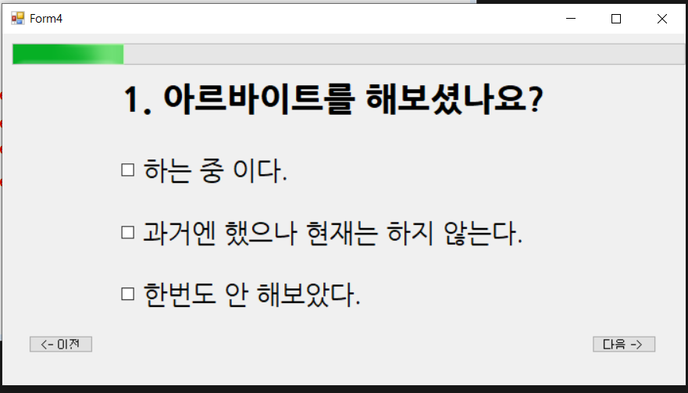
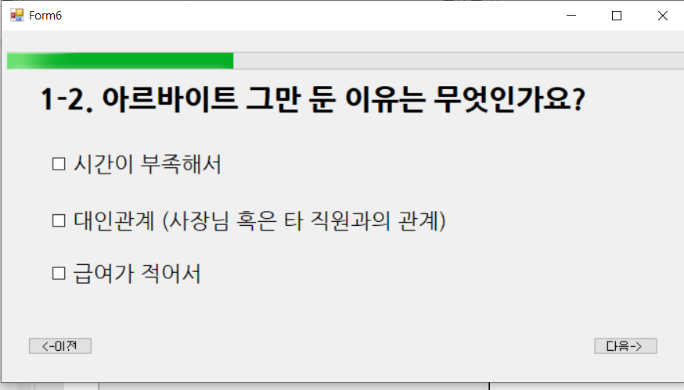
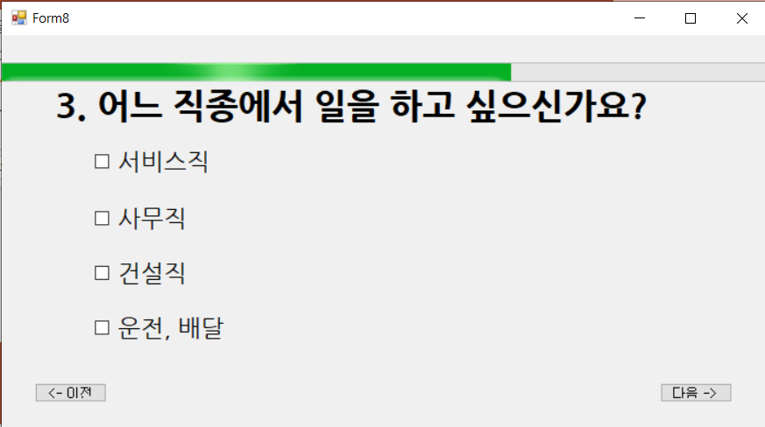
2.설문조사 페이지

Slide 5
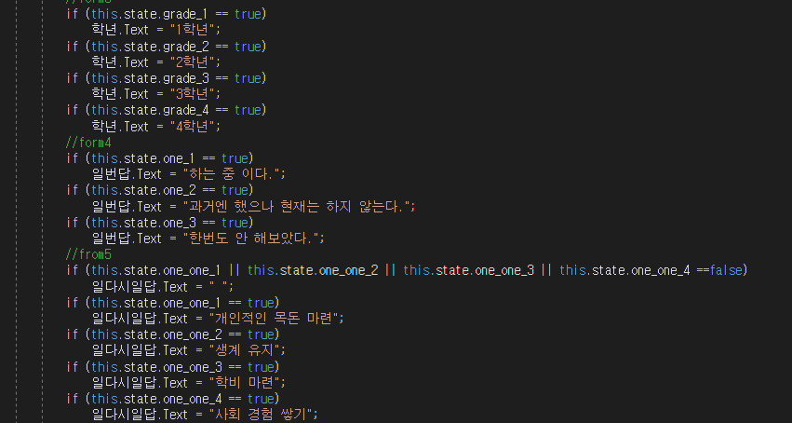
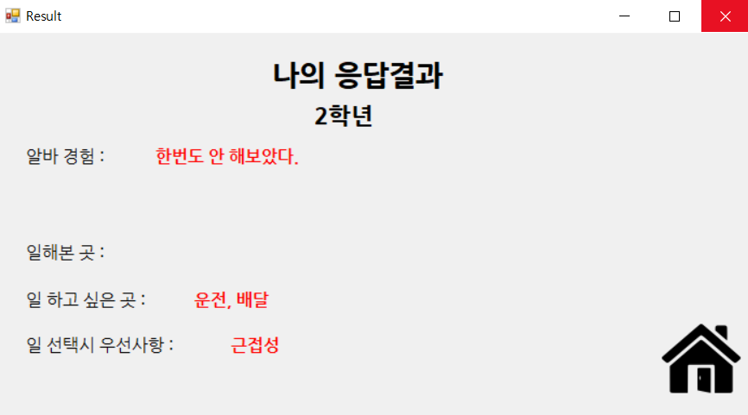
3.결과
변수 일부분
State 함수에 직접 담아서 전달됨

Slide 6
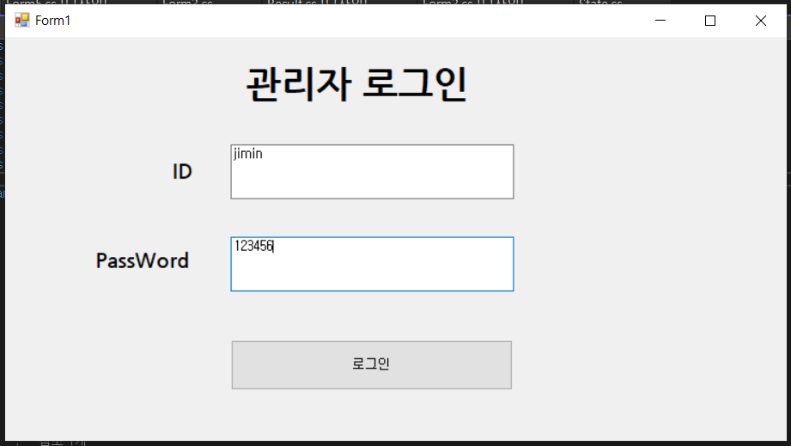
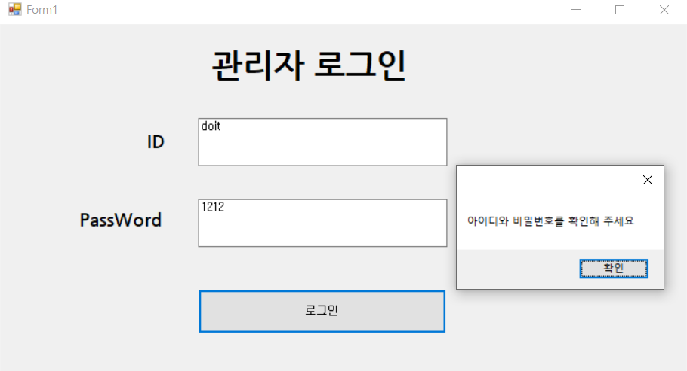
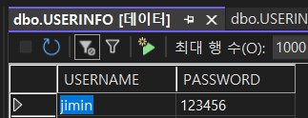
4. 결과 로그인
관리자 정보가 완벽하게 일치 할때만 로그인 가능
아이디 비밀번호 오류시 로그인 불가 , 확인 메세지창

Slide 7
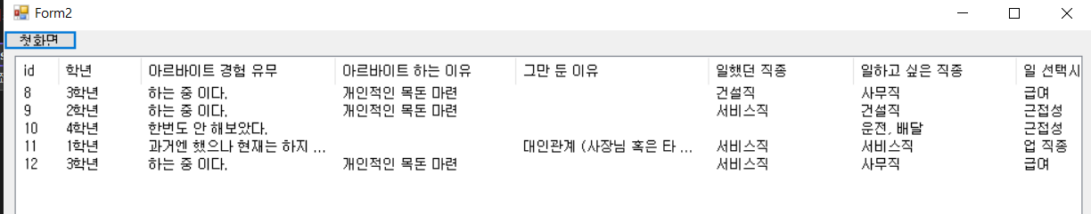
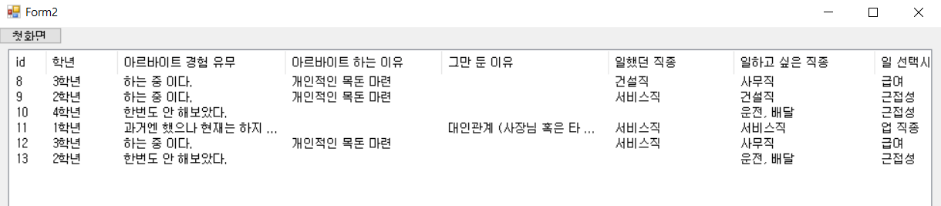
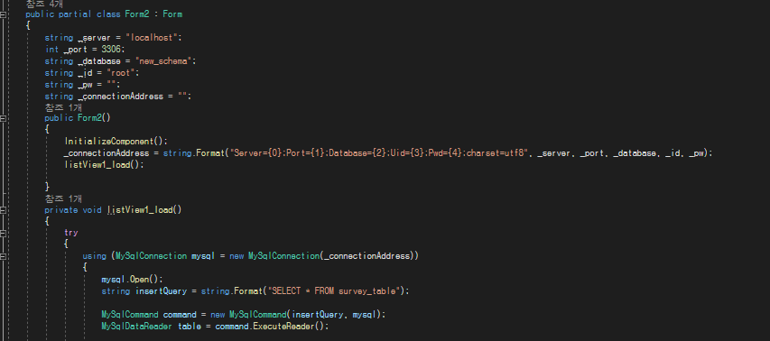
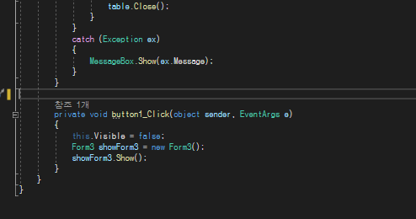
5.관리자 화면

Slide 8
5.관리자 화면

Slide 9
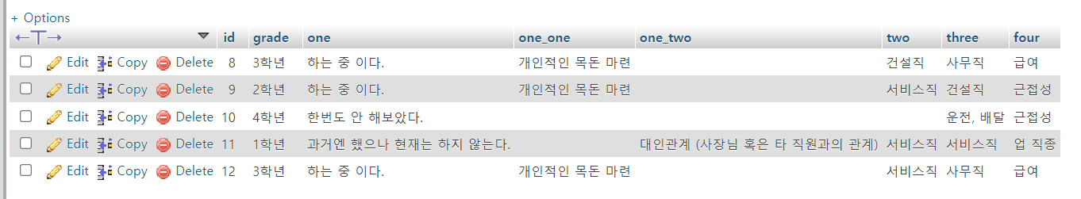
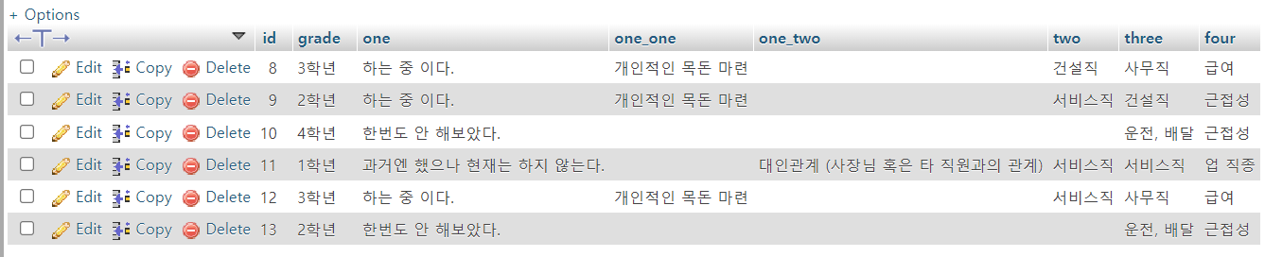
6. 라라곤 적용 후
추가 된 모습

Slide 10
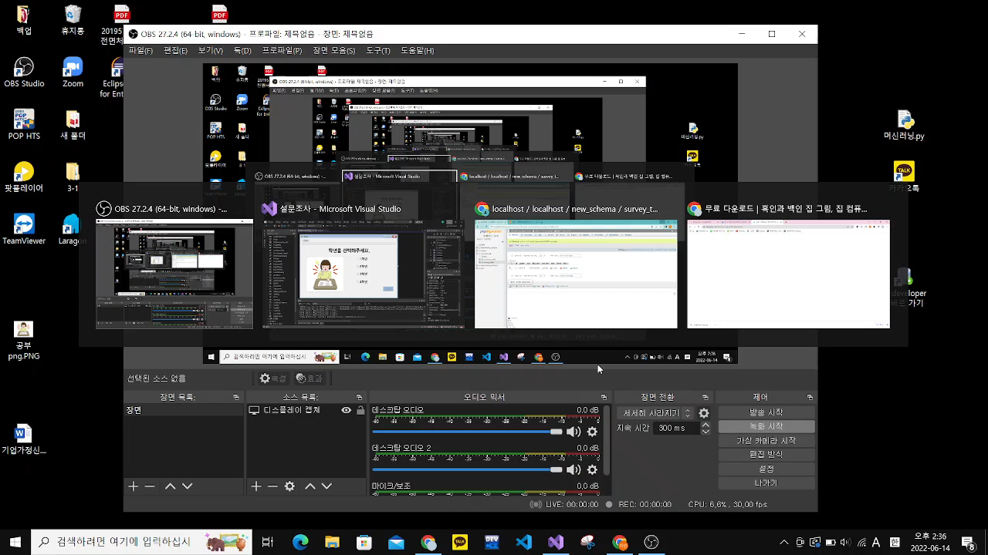
7. 실행 영상

Slide 11
감사합니다

